Slide 1
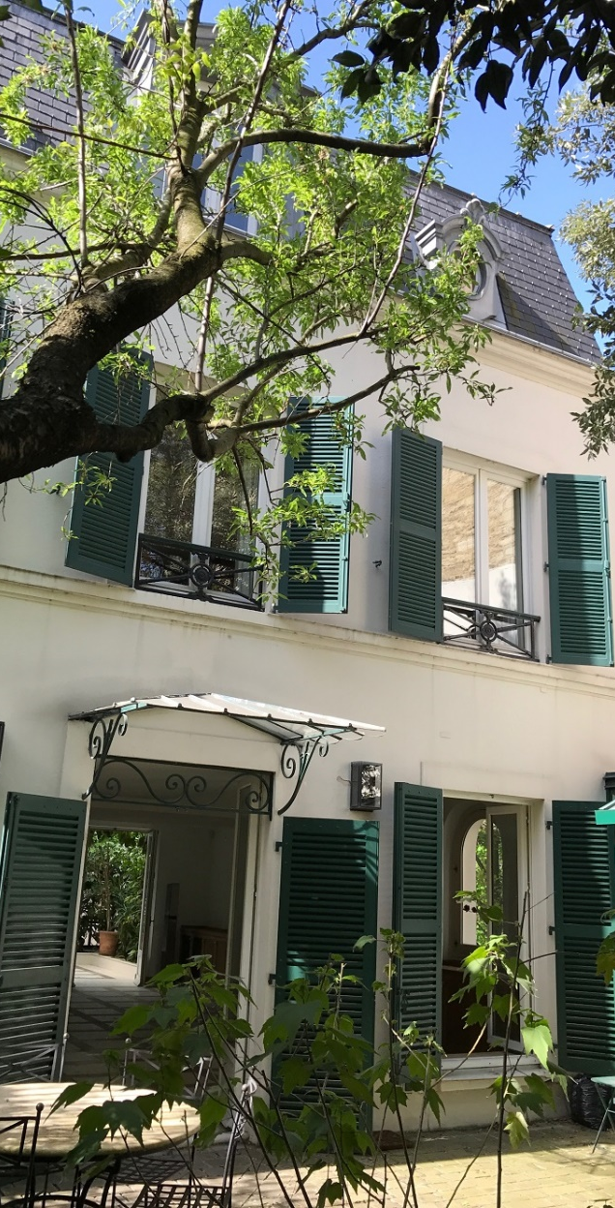
Séminaire Ponts Alumni
Analyse sondage cotisations 2020
14 octobre 2023

Slide 2
Analyse des réponses au sondage réalisé en 2020
3 catégories:
Elèves
Alumni ayant déjà cotisé
Alumni n’ayant jamais cotisé (ou avant 2015)
Classement des raisons principales de non cotisation
Synthèse des verbatim

Slide 3
Elèves
Question: Les jeunes diplômés bénéficient d’un tarif de cotisation préférentiel pendant les six années qui suivent leur sortie de l’Ecole, compris entre 75€ et 105€. Pensez-vous utile d'adhérer à la sortie de l’Ecole ? (48 réponses)
Pouvez-vous nous préciser les raisons de votre hésitation à cotiser à Ponts Alumni dès votre
sortie de l'Ecole ? (20 réponses)
Leurs intentions à la sortie de l’Ecole:
Sûrs de cotiser (25)
Vont peut-être cotiser (25)
Probablement pas (7)
Sans opinion (5)
Sûrs de ne pas cotiser (2)
Principales raisons:
Cotisation trop chère
Déjà membre d’une autre association d’alumni
Pas d’intérêt
Méconnaissance de l’association et ses activités

Slide 4
Elèves (verbatim)
C'est bien que pont alumni existe, mais aujourd'hui je ne suis pas intéressée par ce qui s'y passe. J'ai encore mon réseau étudiant et je suis au courant des innovations et évolution du milieu de la construction à travers l'école/ mes cours directement
Selon les activités de l'association et les informations qui peuvent être transmises. Actuellement je n'ai pas trop vu tout ce que faisait l'association, mais je m'y intéresserai de plus près à l'avenir
Pas d’évènement organisé pour les diplômes
Je cotiserai si jamais je pense utiliser le réseau (travail à l'étranger, recherche de stage, envie de changement d'activité...)
Je ne suis pas convaincu de la nécessité de la cotisation en tant que jeune actif, d'autres moyens de communication (LinkedIn ou le mail des Ponts par exemples) gratuits sont très efficaces, et je ne vois pas ce que Ponts Alumni peut m'apporter en plus

Slide 5
Elèves (verbatim)
C’est moins cher pour les promos au-dessous de la mienne
Je ne me rends pas compte à quel point le fait d'exploiter un réseau peut m'aider dans ma carrière. Surement que j'ai tort actuellement, mais je m'en rendrai compte plus tard. Pour l'instant, en tant qu'étudiant, je pense à autre chose
Je n'ai pour l'instant pas utilisé activement le réseau Ponts Alumni. Je pense que c'est important de faire vivre le réseau mais je ne sais pas (pour l'instant) comment je pourrais moi y participer
Besoin de plus de renseignements sur les avantages de cette cotisation
Pas d’offre utile pour les MS
Barrière de la langue

Slide 6
Alumni n’ayant pas cotisé en 2020, mais au moins une fois depuis 2015
Question: Vous avez adhéré à Ponts Alumni au moins une fois ces dernières années mais vous n’avez pas renouvelé votre adhésion en 2020. Pouvez-vous nous expliquer votre choix ? (92 réponses)
Principales raisons:
Cotise 1 fois tous les 2/3 ans (28)
Cotisation trop chère (25)
Cotisent quand ils en ont besoin (19)
Oubli (15)
Déjà membre d’une autre association d’alumni (9=

Slide 7
Alumni n’ayant pas cotisé en 2020, mais au moins une fois depuis 2015 (verbatim)
La réduction de ressources suite à une période de chômage puis ma mise en retraite a été très importante et m'a conduit à faire des choix
Cher pour 5 ans après sortie école
l'apport de l'assoc est trop lointain pour justifier l'acquittement d'une cotisation. L'adhésion est une pure perte.
Etranger : trop cher /monnaie locale
Insatisfaction des services proposés (MS)
Ne croit plus en l’utilité de l’association
Ne cotise plus depuis qu’il /elle est à l’étranger
Mauvaise expérience : annuaire non reçu, cotisation « perdue »
Manque de proximité vis-à-vis de l’association
La revue PCM est très bien

Slide 8
Alumni n’ayant jamais cotisé ou avant 2015
Question : Vous n’avez pas adhéré à Ponts Alumni depuis plusieurs années, ni pour l'année en cours, pouvez-vous nous expliquer votre choix ? (116 réponses)
Principales raisons:
Cotisation trop chère (42)
Pas d’intérêt (42)
Déjà membre d’une autre association d’alumni (27)
1 fois tous les 2/3 ans (13)
oubli (8)
je cotise lorsque j’en ai besoin (7).

Slide 9
Alumni n’ayant jamais cotisé ou avant 2015 (verbatim)
Trop loin de ces questions
Préfère donner à la Fondation
Ne cotise plus depuis longtemps
Habite trop loin de Paris
Je suis à l’étranger
Actuellement, le budget personnel est assez limité et nous souffrons de certains problèmes personnels, professionnels et de santé. Mais cela ne saurait tarder. J'ai cotisé dans les années précédentes.
Pourriez-vous faire un retour sur les bienfaits de l’association genre prises de poste suite aux actions de l’association, mise en relation junior senior, etc.
Confus pour moi entre eMBA Alumni et Ponts Alumni
Je suis à l’étranger et ne sais pas comment cotiser
Pas assez d’info sur l’association

Slide 10
Quelles sont les pistes pour Ponts Alumni ?
le prix sera toujours trop élevé par rapports aux apports: le « retour sur investissement » n’est pas quantifiable.
Communiquer pour convaincre
populations différentes, donc communiquer différemment suivant les publics visés
Exploiter le « je cotise quand j’en ai besoin »: événements systématiquement payants pour non adhérents, au bout de 2/3 cotisation plus intéressante, proposer l’adhésion lors de l’inscription ou post/évènement…
alumni des ponts= appartient à une même communauté, faire vivre l’association, c’est la garantie de faire perdurer ce lien entre anciens
Ne pas perdre le contact, faire venir les alumni à un évènement, même si seulement de temps en temps, pour incarner l’association et donner envie de revenir… et d’adhérer bien sûr.
L’atout de la MdP, celui de la richesse des parcours divers des alumni
Le lien avec l’Ecole, essentiel pour que les élèves rejoignent l’association une fois diplômés, évènement festif soirée de gala ecole/profs/élèves alumni tous les ans ?

